Slide 1

Chapter 05 MAC 계층

Slide 2
LAN 환경에서 MAC 계층과 LLC 계층의 차이와 역할을 이해한다.
IEEE 802 시리즈의 구조와 관련 표준안에 대하여 이해한다.
프레임 전송 과정에서 신호 감지 기능과 충돌 오류 문제에 대하여 이해한다.
LLC, MAC 계층 간 프레임 캡슐화의 개념에 대하여 이해한다.
CSMA/CD의 동작 원리와 프레임 구조를 이해한다.
토큰 버스에서 토큰의 역할과 프레임 구조를 이해한다.
토큰 링의 프레임 구조와 제어 필드를 이해한다.

Slide 3
01 IEEE 802 시리즈
02 CSMA/CD
03 토큰 버스
04 토큰 링

Slide 4
01 IEEE 802 시리즈

Slide 5
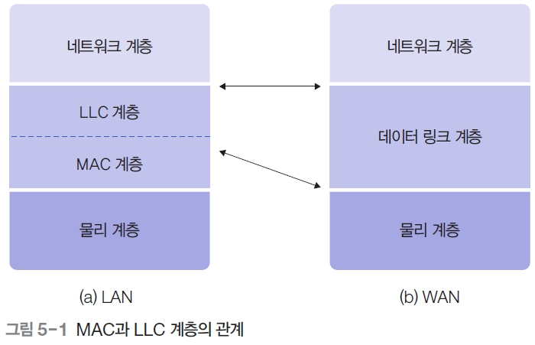
MAC과 LLC 계층 (1)
LAN 환경에서는 네트워크 자원을 효율적으로 활용하려고 데이터 링크 계층의 기능을 LLC 계층과 MAC 계층으로 나누어 처리
(b)의 WAN 환경과 비교해서 보면, LAN의 LLC 계층이 WAN의 데이터 링크 계층과 역할이 비슷하기 때문에 LAN 환경에 MAC 계층이 추가된 것으로 볼 수 있음

Slide 6
MAC과 LLC 계층 (2)
MAC 계층
MAC 계층은 전송 선로의 물리적인 특성을 반영하므로 LAN의 종류에 따라 특성이 구분
LAN 환경을 위한 MAC 계층의 종류 중 대표적인 예
공유 버스 방식을 지원하는 CSMA/CD 방식과 링 구조를 지원하는 토큰 링 방식
컴퓨터 네트워크에서 가장 많이 사용하는 이더넷은 공유 버스를 이용해 호스트를 연결하는 CSMA/CD 방식을 지원
토큰 링 방식은 점대점 연결의 순환 구조를 지원하며, 토큰이라는 특정 패턴의 제어 프레임이 링을 순환

Slide 7
MAC과 LLC 계층 (3)
LLC 계층
LAN 환경에서 LLC 계층은 WAN 환경의 데이터 링크 계층과 기능이 유사
송수신 호스트 사이의 프레임 전송 과정에서 물리적인 오류가 발생하면 이를 복구하는 작업을 함
데이터 변형, 데이터 분실 등에 관한 오류 제어와 송수신 호스트 사이의 속도 차이에 관한 흐름 제어 등의 기능이 필요
LLC 계층도 LAN의 특성에 부분적으로 영향을 받을 수 있음
CSMA/CD에서 사용하는 LLC와 토큰 링에서 사용하는 LLC는 약간 다를 수 있음

Slide 8
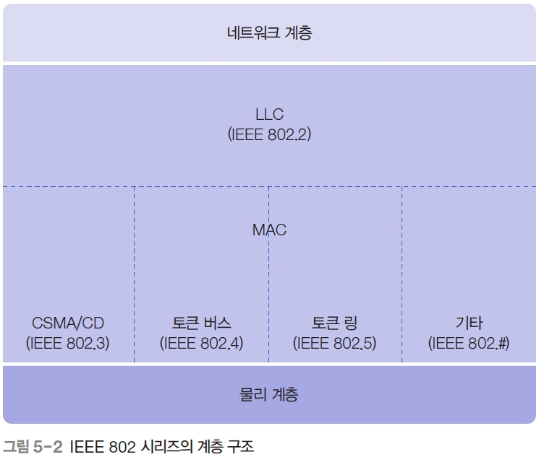
LAN 표준안 (1)
IEEE에서 데이터 링크 계층과 관련된 다양한 LAN 표준안 연구 결과를 IEEE 802 시리즈로 발표
IEEE 802.1은 관련 표준안 전체를 소개하고 인터페이스 프리미티브에 대한 정의를 다룸
IEEE 802.2는 데이터 링크 계층의 상위 부분인 LLC 프로토콜의 정의를 다룸
IEEE 802.3 표준안부터는 물리 계층과 MAC 계층에 대한 내용을 주로 다룸

Slide 9
LAN 표준안 (2)
CSMA/CD
다중 접근 채널 방식을 이용해 공유 매체에 프레임을 전송하는 방식에서는 데이터 충돌 가능성이 항상 존재
충돌 문제를 해결하는 방법은 크게 두 가지
① 다수의 호스트가 송신한 프레임이 공유 매체에서 충돌하는 현상을 허용하는 방식으로, 충돌이 발생한 후에 문제를 해결
② 충돌이 발생할 가능성을 원천적으로 차단하는 방식으로 토큰 링이 이에 해당
충돌을 허용하는 방식의 대표적인 예는 이더넷으로 더 많이 알려진 CSMA/CD
충돌 회피 방식은 종류가 다양한데 가장 간단한 방법은 각 송신 호스트에 서로 다른 전송 시간대를 지정하는 타임 슬롯을 배정하는 방법
토큰에 의한 송신 제어 기능인 토큰 버스와 토큰 링 방식은 논리적으로 타임 슬롯 방식에서 변형된 형태

Slide 10
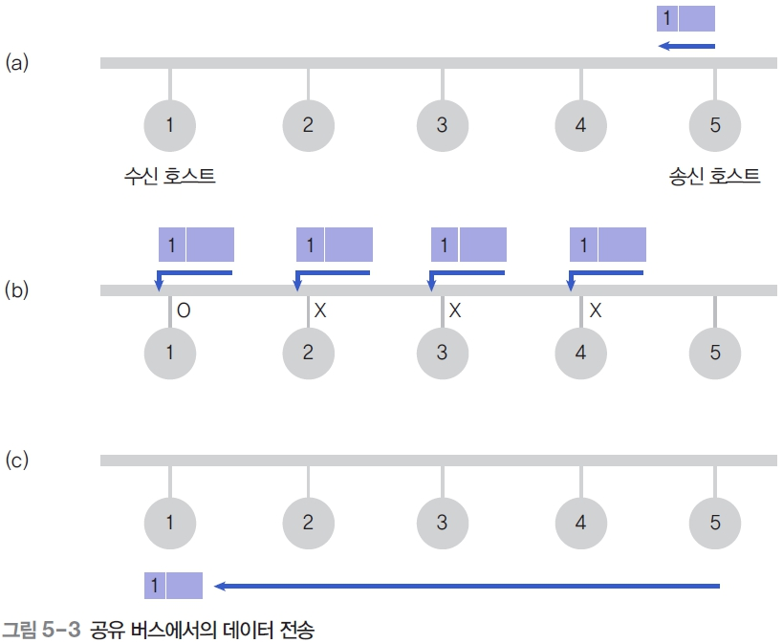
LAN 표준안 (3)
[그림 5-3]은 하나의 공유 버스에 호스트 5개가 연결된 LAN 환경을 가정하여 CSMA/CD 방식에서 데이터를 전송하는 원리를 보여줌

Slide 11
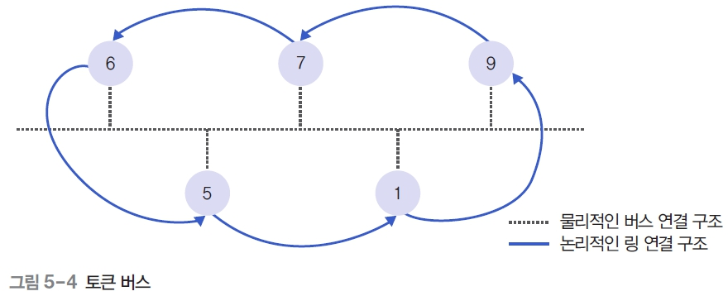
LAN 표준안 (4)
토큰 버스
토큰 버스 방식은 물리적으로 보면 공유 버스 구조(점선)로 연결되지만, 논리적인 프레임 전달은 링 구조(실선)
프레임을 전송하기 전에 버스 신호를 감지하는 CSMA/CD 방식과 다른 형식의 전송 메커니즘을 사용
데이터 프레임 전송이 호스트 사이에 순차적으로 이루어지도록 토큰이라는 제어 프레임을 사용

Slide 12
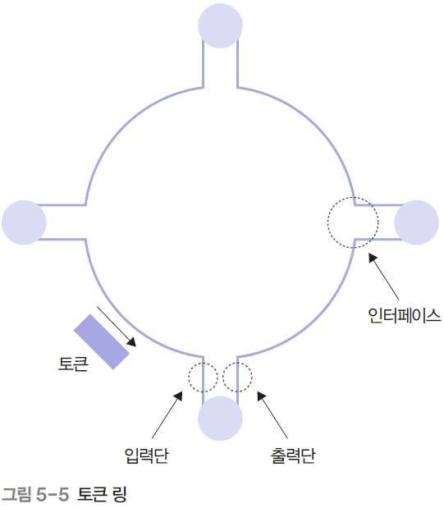
LAN 표준안 (5)
토큰 링
[그림 5-5]와 같은 순환 구조의 전송 매체와 점대점 방식으로 연결되는 링 인터페이스의 동작은 대기 모드와 전송 모드로 구분
대기 모드에서는 입력단으로 들어온 비트를 출력단으로
즉시 내보냄
호스트가 다운되거나 기타 장애가 발생하면 대기 모드가 되어
네트워크의 동작에 영향을 주지 않음
전송 모드는 호스트가 토큰을 획득해 데이터 프레임을
전송할 수 있는 권한을 보유한 상태

Slide 13
02 CSMA/CD

Slide 14
신호 감지 기능 (1)
신호 감지 프로토콜
전송 매체의 신호를 감지해 프레임의 전송 여부를 결정하는 프로토콜
공유 버스 구조에서 호스트 간의 프레임 충돌을 방지하려면 프레임을 전송하기 전에 다른 호스트가 공유 버스를 사용하고 있는지 확인해야 함
이는 전송 선로에 흐르는 신호를 감지하는 기능으로 구현 가능
1-persistent CSMA
신호 감지 프로토콜 중에서 가장 간단한 형태
일반 신호 감지 프로토콜처럼 프레임을 전송하기 전에 전송 채널이 사용 중인지 확인
다른 호스트에서 채널을 사용 중이라고 판단하면 유휴 상태가 될 때까지 대기
임의의 순간에 채널이 유휴 상태로 변경되면 확률 1의 조건으로 프레임을 무조건 전송

Slide 15
신호 감지 기능 (2)
Non-persistent CSMA
Non-persistent CSMA 방식에서는 전송 채널의 신호를 감지해 채널이 사용 중이라고 판단하면 더는 채널의 유휴 상태를 확인하지 않음
대신 임의의 시간 동안 기다린 후에 다시 채널 감지를 시작하기 때문에 1-persistent 방식보다 충돌이 발생할 확률을 줄일 수 있음
p-persistent CSMA
슬롯 채널 방식에서 많이 사용
채널이 유휴 상태이면 p의 확률로 프레임을 전송하고, 채널이 사용 중이면 다음 슬롯을 기다린 후 앞의 과정을 반복

Slide 16
신호 감지 기능 (3)
충돌 감지
CSMA 방식은 기본적으로 둘 이상의 호스트에서 동시에 채널의 유휴 상태를 확인할 가능성이 있음
여러 호스트가 동시에 채널을 사용할 수 있다고 판단할 수 있으며, 이런 상황이 자주 발생하면 프레임 전송 과정에서 충돌이 발생할 가능성도 커짐
공유 버스에서 충돌이 발생하면 해당 프레임의 내용이 깨지고, 각 호스트에서 전송한 프레임의 내용이 변형되므로 프레임을 더 전송하는 것이 의미가 없음
CSMA/CD에서는 충돌 감지 기능을 사용해 전송 과정에서 충돌 여부를 확인
일단 호스트가 충돌을 감지하면 진행 중인 프레임의 전송을 중지함

Slide 17
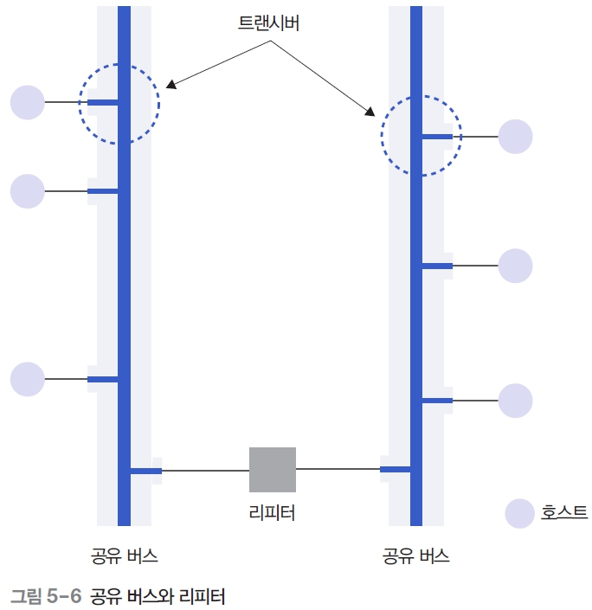
신호 감지 기능 (4)
[그림 5-6]은 공유 버스 방식을 이용하는 고전적인 LAN 접속 방법을 보여줌

Slide 18
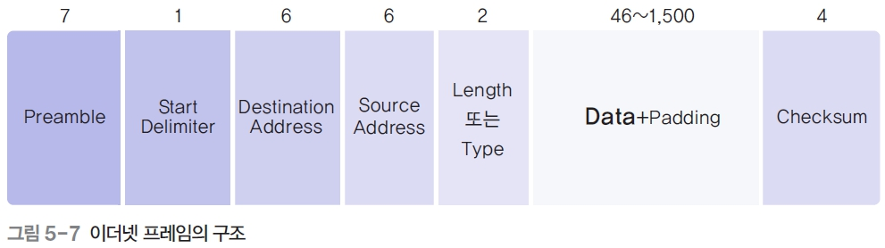
프레임 구조 (1)
MAC 프레임 : MAC 계층 프로토콜에서 정의된 MAC 헤더와 트레일러 정보를 추가한 것
IEEE 802.3 표준안의 이더넷 프로토콜에서는 이더넷 프레임이라 함
MAC 프레임은 LLC 계층에서 보낸 모든 정보를 전송 데이터로 취급하며, 데이터 앞에는 헤더가, 뒤에는 트레일러가 위치
[그림 5-7]은 이더넷 프로토콜에서 사용하는 이더넷 프레임 구조
이더넷 프레임의 Data 필드 왼쪽에 위치한 필드들은 헤더에 속하고, 오른쪽은 트레일러에 속함
전체 프레임의 크기는 Data와 Padding의 길이에 영향을 받으며, Length 또는 Type 필드로 확인

Slide 19
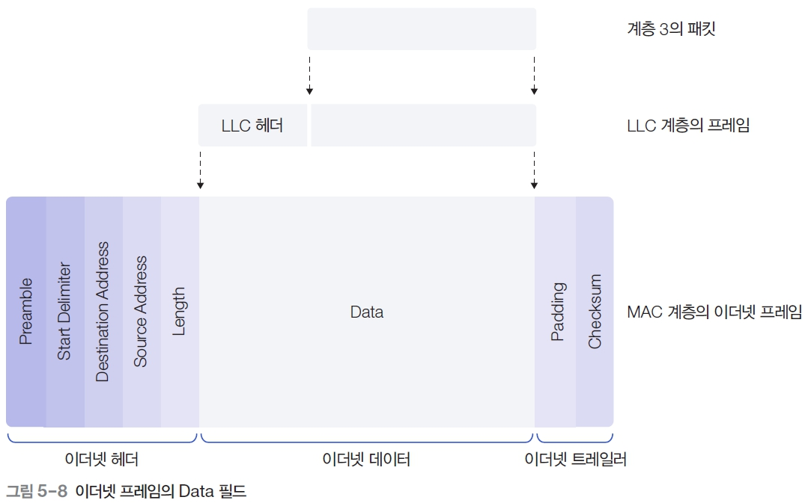
LLC 프레임 캡슐화
이더넷 프레임의 Data 필드

Slide 20
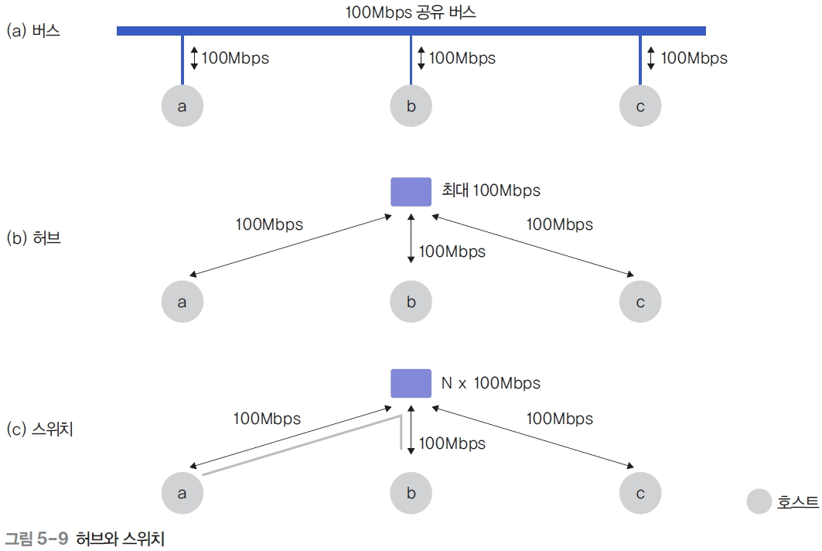
허브와 스위치 (1)
이더넷 환경에서 사용하는 공유 버스, 일반 허브, 스위치 허브의 차이점

Slide 21
허브와 스위치 (2)
허브
[그림 5-9]의 (b)와 같은 허브 구조에서는 박스 형태의 장비에 호스트를 연결하는 다수의 포트를 지원
각 호스트는 외형상 허브에 스타형 구조로 연결
내부의 동작 원리는 버스형 구조를 지원하므로 임의의 호스트에서 전송한 프레임을 허브에 연결된 모든 호스트에 전달
허브의 최대 전송 용량은 100Mbps로 제한
스위치
[그림 5-9]의 (c)에 보이는 스위치 허브는 중앙에 위치한 허브에 스위치 기능이 있어 임의의 호스트로부터 수신한 프레임을 모든 호스트에 전송하지 않고 해당 프레임의 수신 호스트로 지정한 호스트에만 전송
결과적으로 공유 버스의 특징인 브로드캐스팅으로 전송하지 않으므로 성능을 개선
이들 사이에 프레임 전송이 진행되고 있어도, 다른 호스트끼리 프레임을 전송할 수 있음

Slide 22
03 토큰 버스

Slide 23
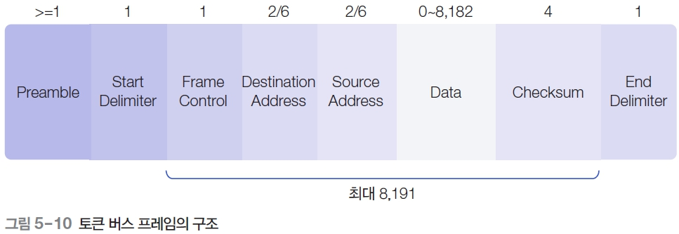
프레임 구조 (1)
LLC 계층에서 내려온 LLC 프레임을 물리 계층을 통해 수신 호스트에 전달하려면 토큰 버스 프로토콜에서 정의한 프레임에 맞게 토큰 버스 프레임을 만들어야 함
이때 LLC 프레임은 토큰 버스 프레임의 전송 데이터로 취급
[그림 5-10]은 토큰 버스 프로토콜에서 정의한 토큰 버스 프레임의 구조
상단의 숫자는 각 필드의 크기로, 단위는 바이트

Slide 24
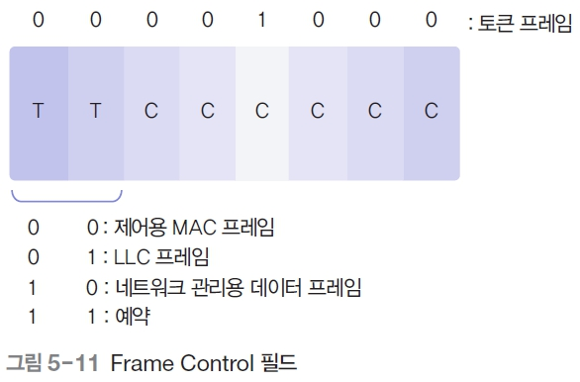
프레임 구조 (2)
Frame Control 필드의 용도

Slide 25
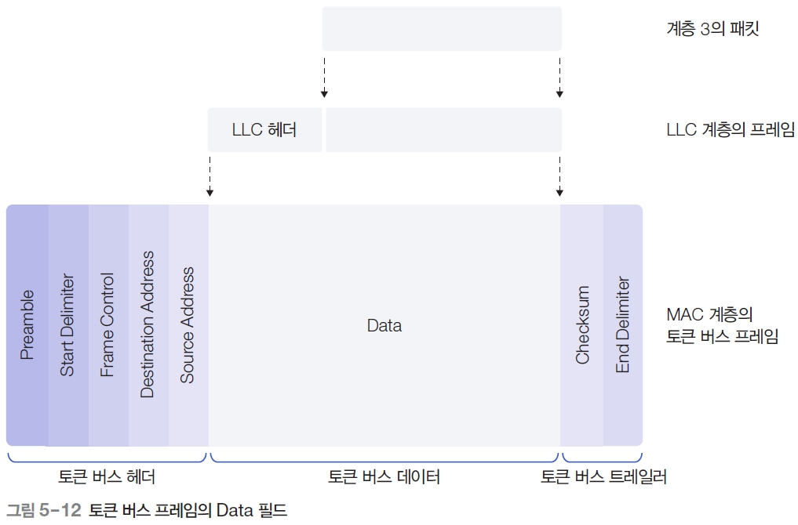
LLC 프레임 캡슐화
토큰 버스 프레임의 Data 필드
LLC 계층에서 내려온 LLC 프레임이 토큰 버스 프로토콜을 지원하는 MAC 계층에 전달된 후, [그림 5-10]에서 소개한 토큰 버스 프레임의 Data 필드에 캡슐화되어 전송되는 원리를 설명함

Slide 26
04 토큰 링

Slide 27
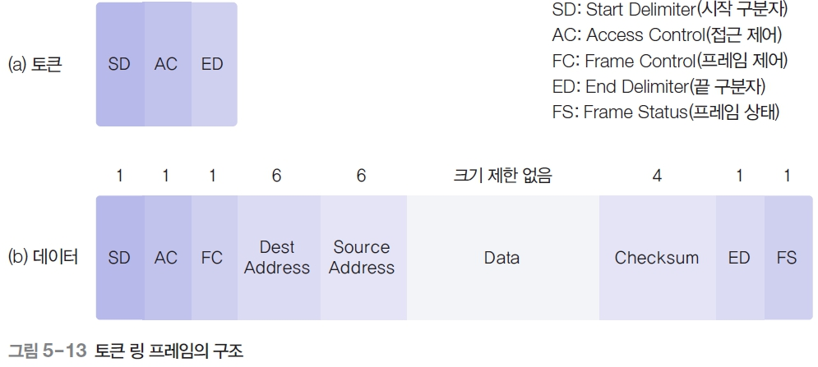
프레임 구조 (1)
토큰 링 프레임은 데이터 프레임과 토큰 프레임으로 구분할 수 있음
[그림 5-13]의 (b)는 데이터 프레임의 구조
SD, AC, ED 필드 3개로만 구성된 토큰 프레임은 (a)와 같음
링에 연결된 호스트 중에는 다른 호스트와 구별되는 특별한 기능을 수행하는 관리 호스트가 존재하는데, 이를 모니터 호스트라고 함

Slide 28
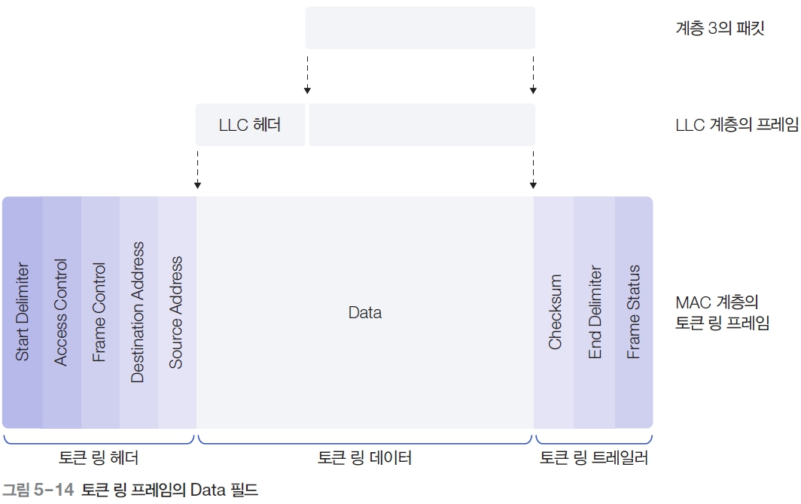
LLC 프레임 캡슐화
[그림 5-14]는 LLC 계층에서 MAC 계층으로 전송 요청이 내려온 LLC 프레임을 토큰 링 프레임의 구조로 캡슐화하는 과정을 설명

Slide 29
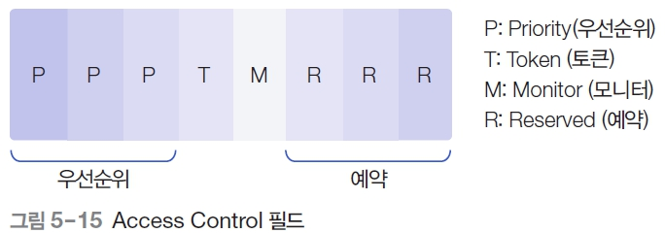
프레임 필드의 의미 (1)
Start Delimiter/End Delimiter
SD/ED 필드는 프레임의 시작과 끝을 구분
데이터의 처음과 중간 프레임은 I 비트의 값을 1로 지정해 전송하고 마지막 프레임은 값을 0으로 지정함으로써, 수신 호스트가 연속 데이터를 구분하여 수신할 수 있게 해줌
E 비트는 오류 검출용으로 이용
Access Control
AC 필드는 여러 가지 제어 기능을 수행하기 위해 사용
우선순위 비트, 토큰 비트, 모니터 비트, 예약 비트로 나눔

Slide 30
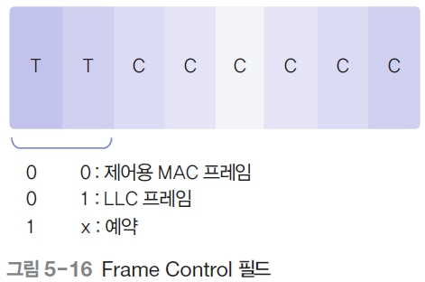
프레임 필드의 의미 (2)
Frame Control
토큰 링 프레임의 FC 필드는 LLC 계층에서 목적지 호스트로 전송해줄 것을 요청한 LLC 프레임과 토큰 링 프로토콜에서 사용하는 제어용 프레임을 구분하는 데 사용

Slide 31
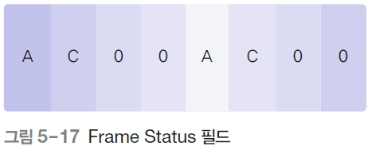
프레임 필드의 의미 (3)
Frame Status
FS 필드는 토큰 링 프레임의 맨 마지막에 위치하며, 데이터 프레임의 수신 호스트가 송신 호스트에 응답할 수 있도록 함
2개의 플래그 비트 A, C 필드로 정의되며, 두 필드의 값이 쌍으로 존재
한 쌍의 값이 동일한 경우에만 유효한 응답으로 정의되고, 다르면 0으로 처리되어 무시됨

